Slide 1
物聯網基礎與實作 LinkIt7967
組員：
CHAPTER 1

Slide 2
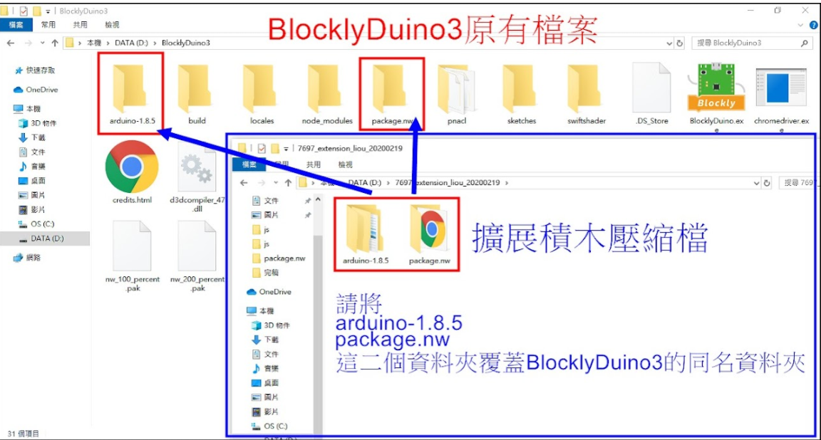
安裝自製積木
下載處：https://reurl.cc/W4j6x9
檔案名稱:BlocklyDuino_extension_liou_france_icshop_F1_20211207

Slide 3
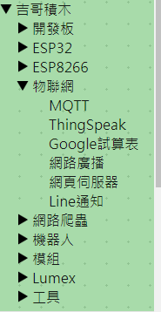
溫濕度上傳Thingspeak

Slide 4

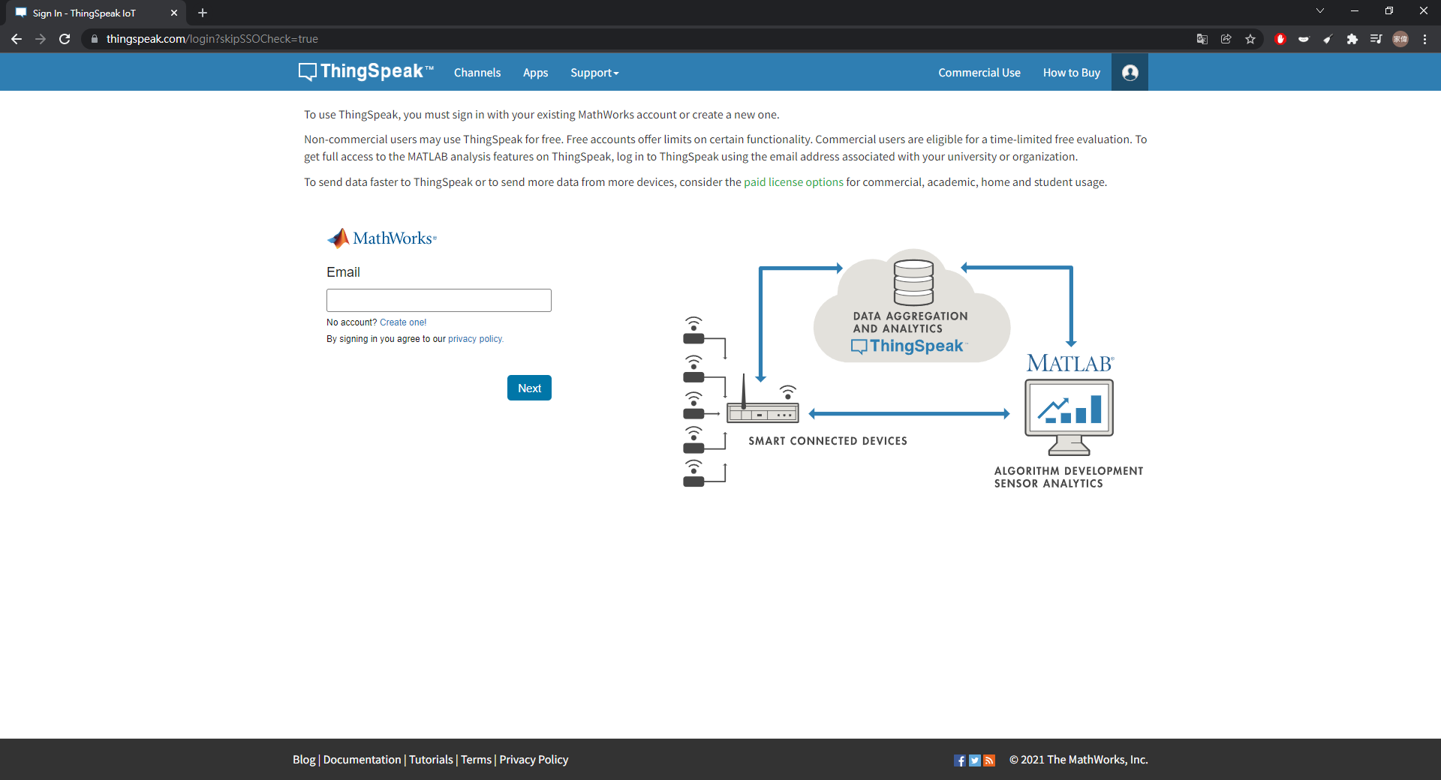
溫濕度上傳Thingspeak
沒帳號先申請

Slide 5
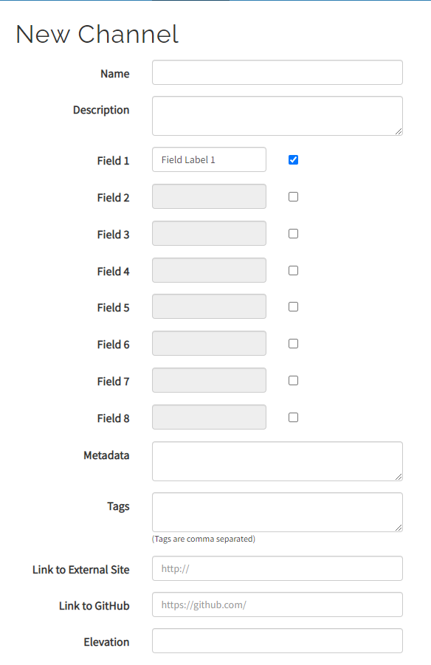
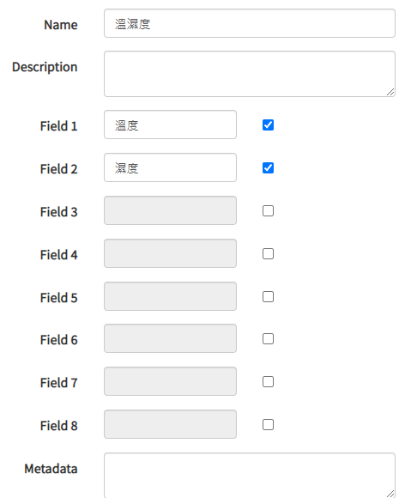
溫濕度上傳Thingspeak

Slide 6
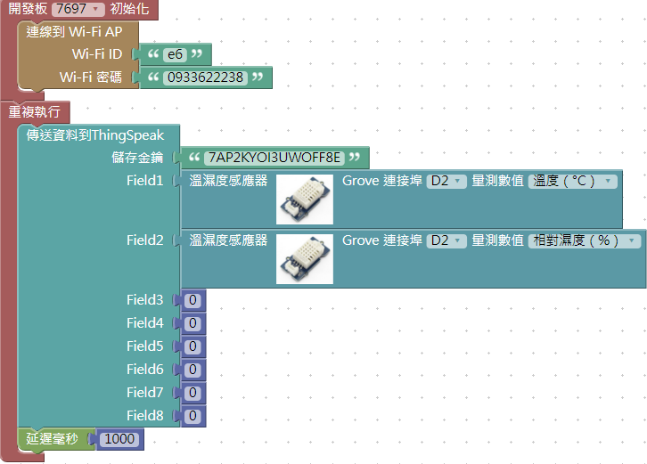
溫濕度上傳Thingspeak

Slide 7
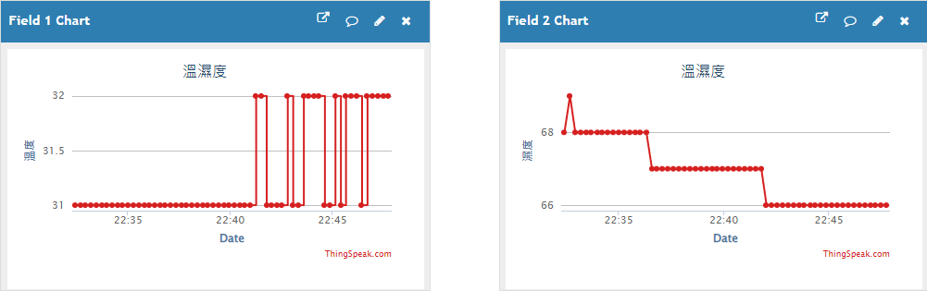
呈現結果

Slide 8
截圖實作成果
程式碼
感測器照片

